Slide 1
Trường Đại học Bách khoa tp Hồ Chí Minh Bộ môn Toán ứng dụng -------------------------------------------------------------------------------------
Môn học Phương pháp tính
Chương 5: Đạo hàm và tích phân số
Giảng viên: TS Đặng Văn Vinh

Slide 2
Nội dung chương 5
1/ Đạo hàm số
2/ Phương pháp Newton - Cotes
3/ Tích phân suy rộng và tích phân hàm nhiều biến

Slide 3
1/ Tính gần đúng đạo hàm cấp 1
Xét hàm mà không biết biểu thức giải tích cụ thể f
Ta chỉ biết tại các điểm
Yêu cầu: Tính đạo hàm của tại các điểm mút.
Sai số của đạo hàm:

Slide 4
Công thức tính gần đúng đạo hàm cấp một.
TH1: hai nút nội suy với
Thay hàm bằng đa thức nội suy Newton tiến bậc một (TH
các nút nội suy cách đều) xuất phát từ nút
Giả sử bị chặn,

Slide 5
Công thức tính gần đúng đạo hàm cấp một.
TH2: ba nút nội suy
Thay hàm bằng đa thức nội suy Newton tiến bậc hai (TH
các nút nội suy cách đều) xuất phát từ nút , hoàn toàn tương tự:
Công thức sai phân tiến
Công thức sai phân hướng tâm
Công thức sai phân lùi

Slide 6
Ví dụ 1
Tính gần đúng của hàm theo công thức sai phân tiến
dựa vào dữ liệu:
Theo công thức sai phân tiến:
Đánh giá sai số

Slide 7
Ví dụ 2
Tính gần đúng của hàm dựa vào dữ liệu:

Slide 8
Ví dụ 3
Tính gần đúng của hàm dựa vào dữ liệu:

Slide 9
1/ Tính gần đúng tích phân xác định
Để tính tích phân xác định ta công thức Newton - Lebnitz
Trong thực tế, đôi lúc cần tính tích phân của hàm
cho bởi bảng dữ liệu.
Để tính tích phân, ta thay bằng đa thức nội suy

Slide 10
Công thức hình thang và sai số
Thay bằng đa thức nội suy Newton tiến bậc một qua hai điểm
xuất phát từ điểm trùng với cận dưới a
Đổi biến số

Slide 11
Công thức hình thang tổng quát và sai số
Chia thành n đoạn bằng nhau (n nguyên, dương, chẵn hoặc lẻ)
có độ dài

Slide 12
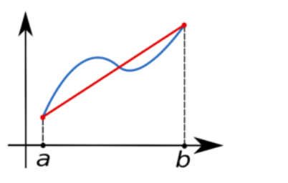
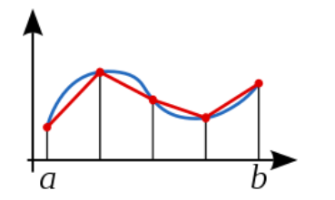
Xấp xỉ bởi hình thang cho trường hợp 1 đoạn
Xấp xỉ bởi các hình thang trường hợp nhiều đoạn

Slide 13
Ví dụ 4
Tính gần đúng bằng công thức hình thang mở rộng khi chia
thành 10 đoạn bằng nhau.
Dùng casio để tính
Nhập 0 bấm =, bấm shift + sto + A. Nhập 0 bấm =, shift + sto + B

Slide 14
Công thức Simpson và sai số
Thay bằng đa thức nội suy Newton tiến bậc hai qua ba điểm
xuất phát từ điểm trùng với cận dưới a
Đổi biến số

Slide 15
Công thức Simpson tổng quát và sai số
Chia thành n=2m đoạn bằng nhau (n nguyên, dương, chẵn)
có độ dài

Slide 16
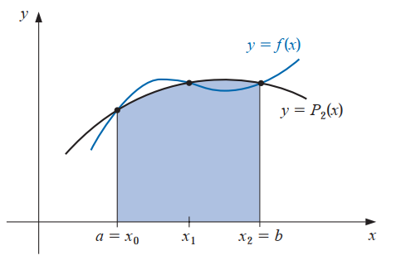
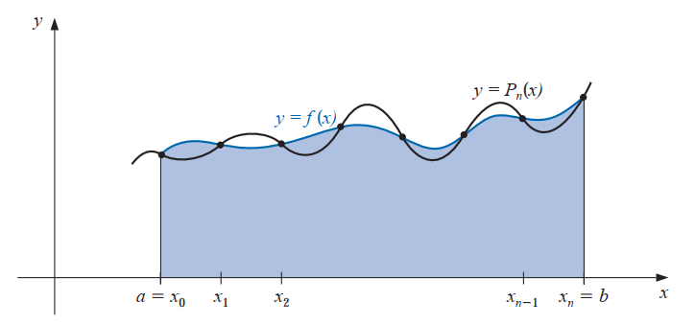
Công thức Simpson cho trường hợp 3 nút nội suy
Công thức Simpson cho trường hợp 2m+1 nút nội suy

Slide 17
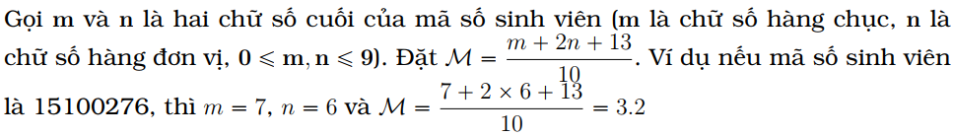
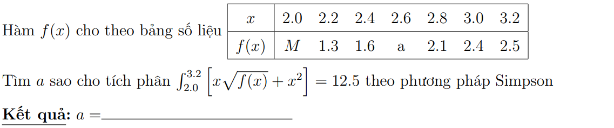

Slide 18
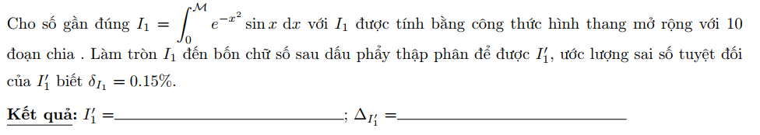

Slide 19
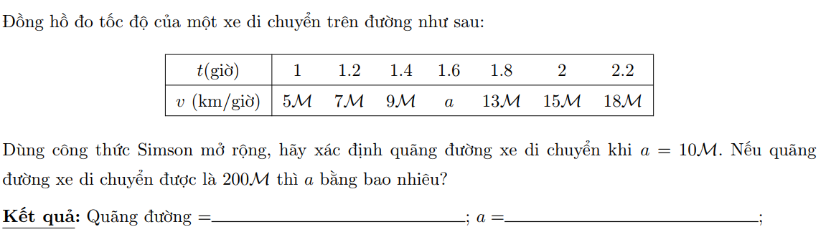

Slide 20
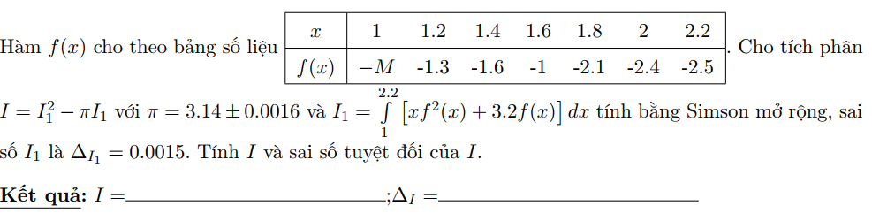

Slide 21
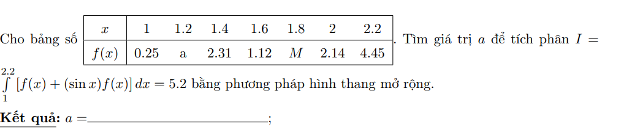

Slide 22
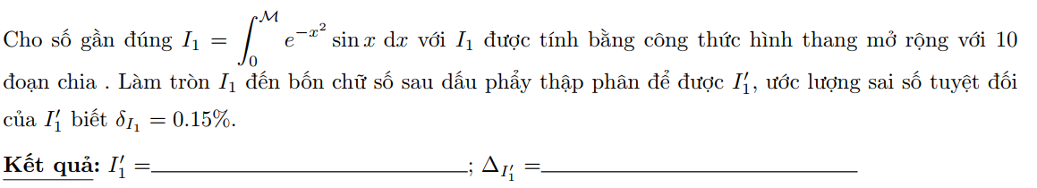

Slide 23
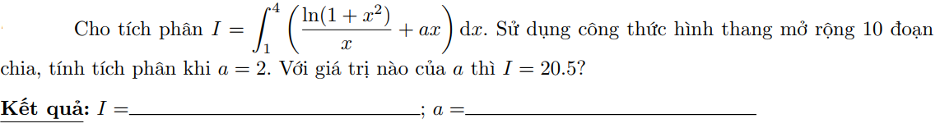

Slide 24
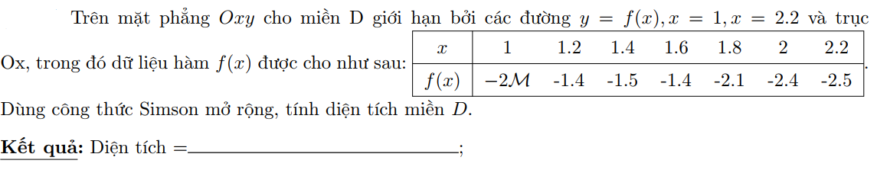

Slide 25
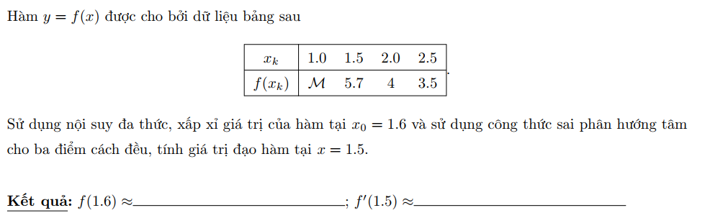

Slide 26
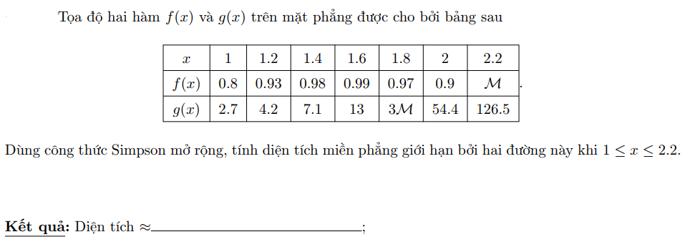

Slide 27
